Slide 1
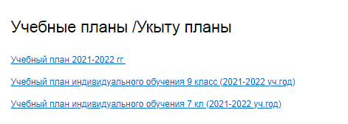

Slide 2
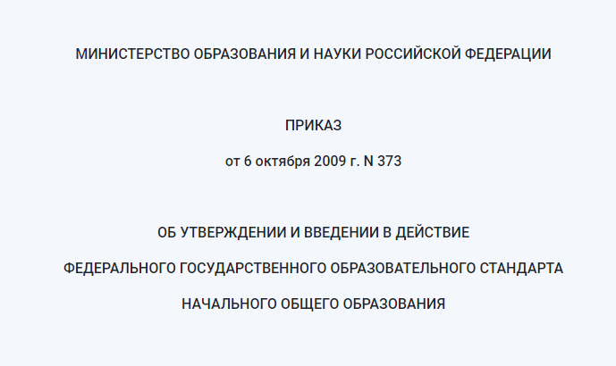
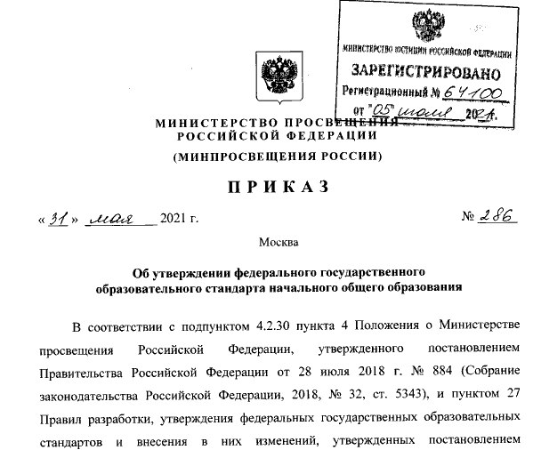
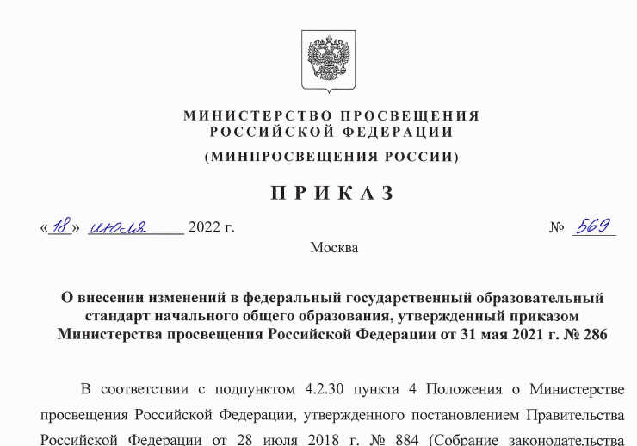
ФГОС 2009 г. ( С ИЗМЕНЕНИЯМИ)
Учебный план на уровень НОО
Обучаются 2-4 классы
ФГОС НОО 2021 ( С ИЗМЕНЕНИЕЯМИ)
Учебный план на уровень НОО
Обучаются 1 класс

Slide 3
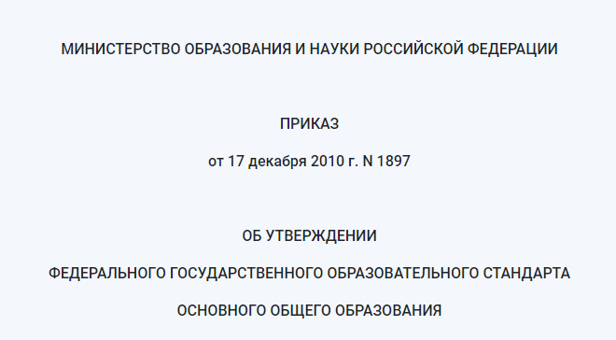
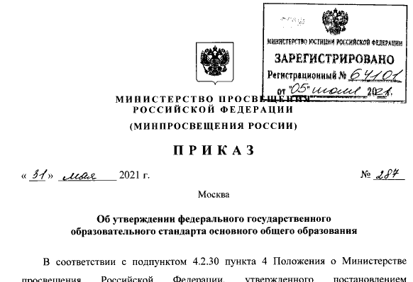
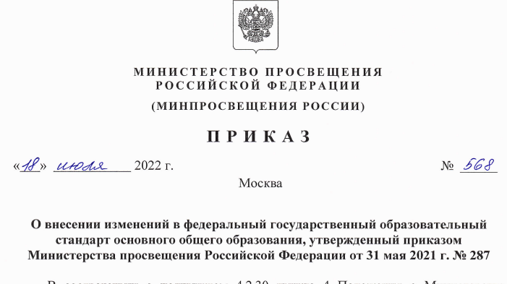
ФГОС 2010 г. ( С ИЗМЕНЕНИЯМИ)
Учебный план на уровень ООО
Обучаются 6-9 классы
ФГОС НОО 2021 ( С ИЗМЕНЕНИЕЯМИ)
Учебный план на уровень НОО
Обучаются 1 класс

Slide 4
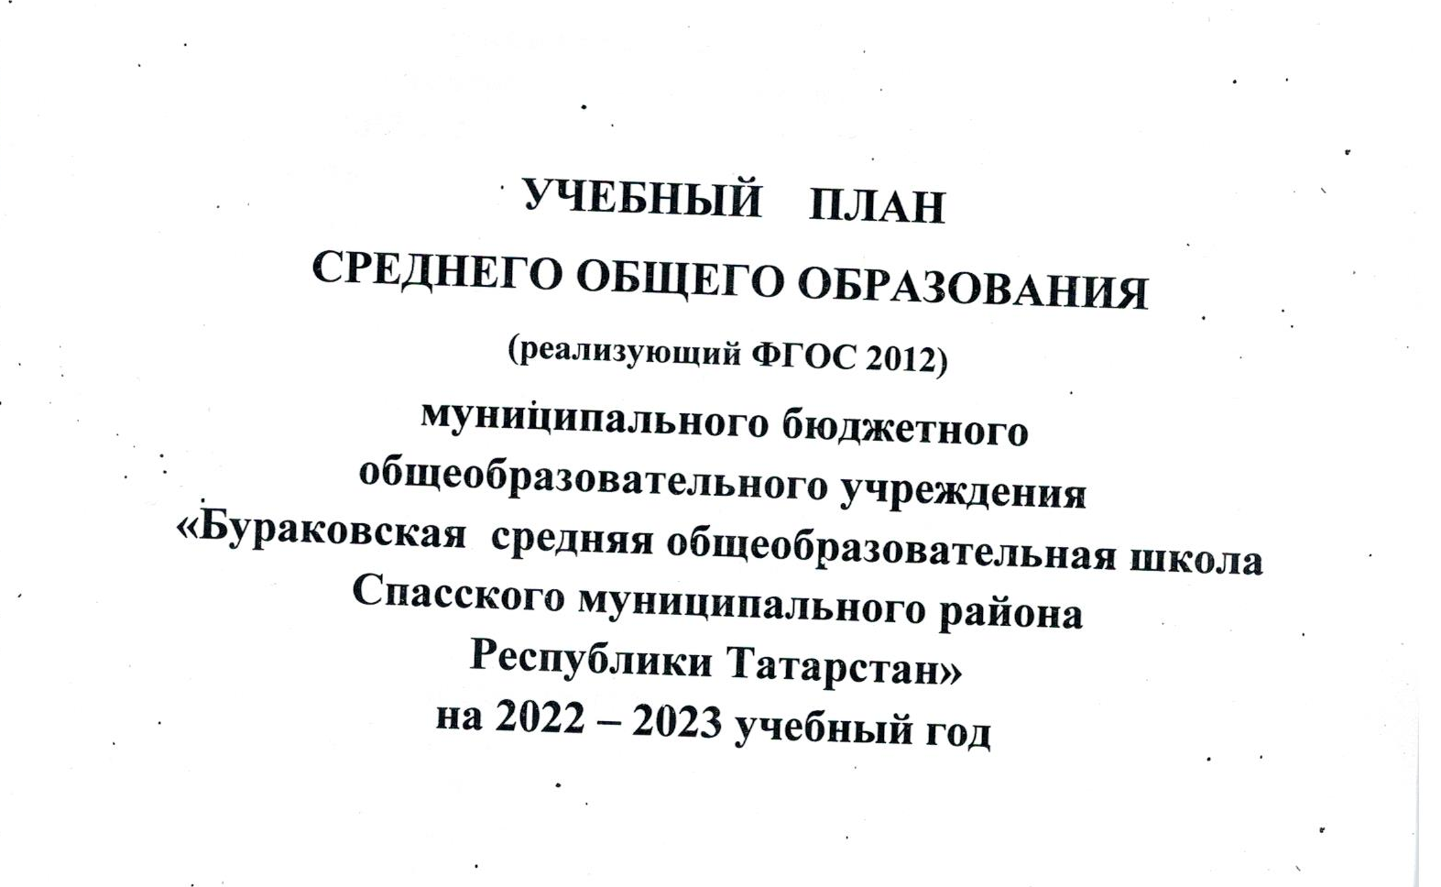
Учебный план
начального общего образования
муниципального бюджетного общеобразовательного учреждения
___________________________________________________ на 2022-2023 учебный год

Slide 5
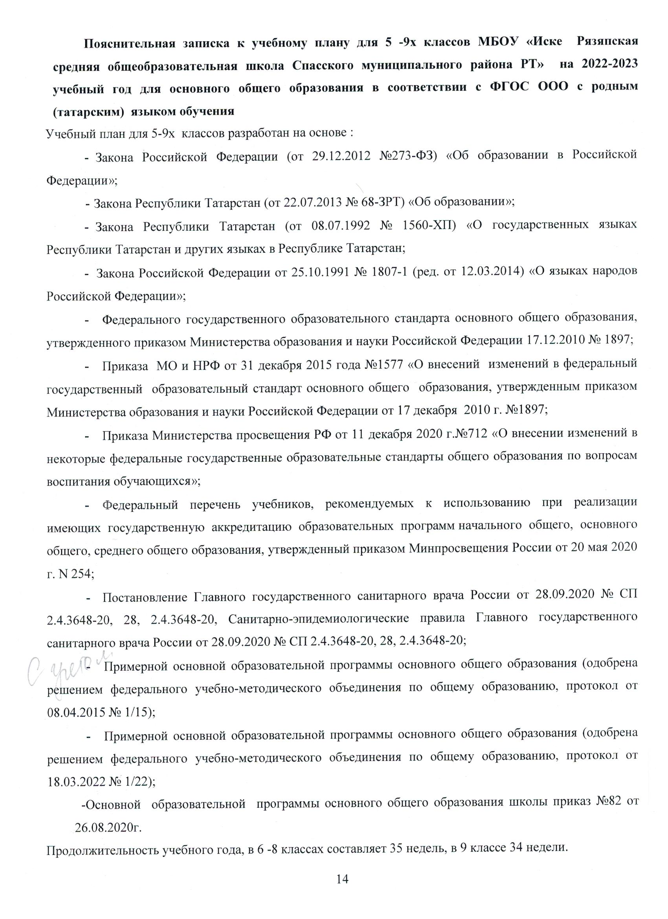

Slide 6
Промежуточная аттестация проводится по всем предметам учебного плана (ст. 58)

Slide 7
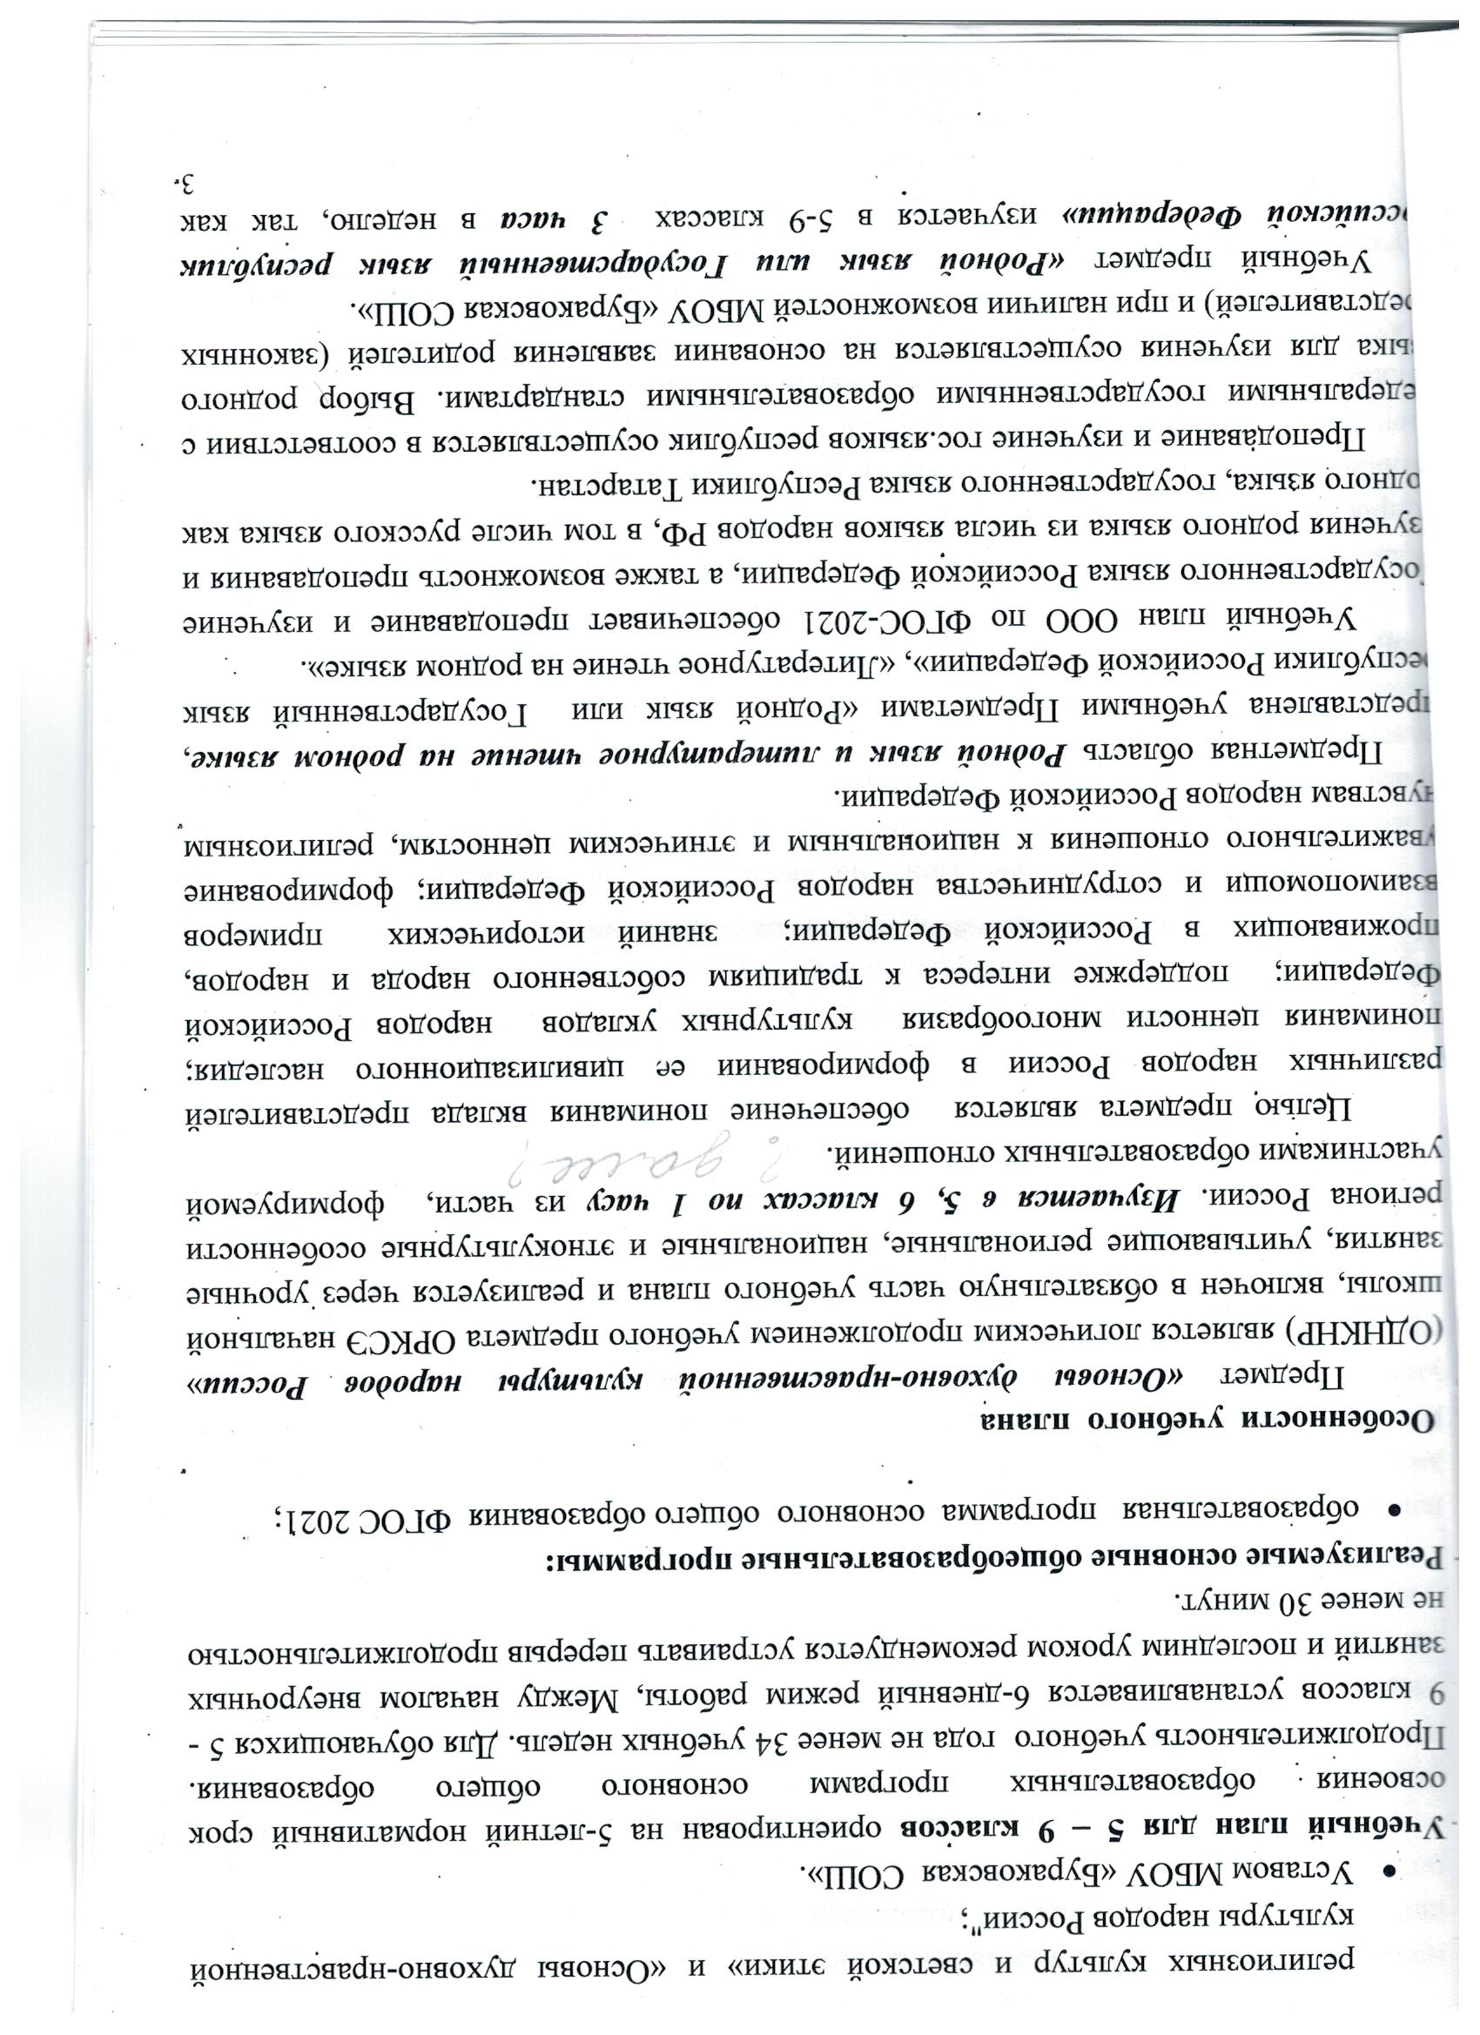

Slide 8
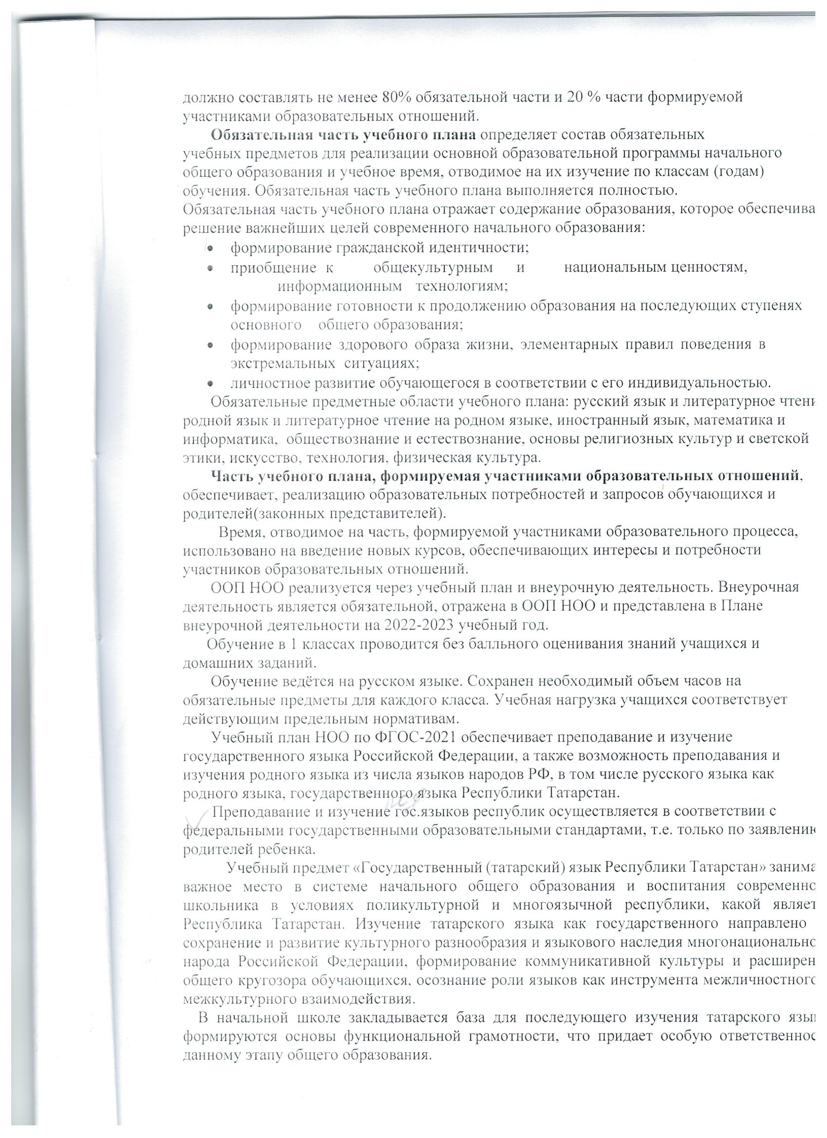
Курсы из части, формируемой участниками образовательных отношений, - ОБОСНОВАНИЕ
ФГОС 2021 НОО – в 1 классе 2 часа родного языка ( Нагрузка 21)
ФГОС НОО ООО 2021 – ЕСЛИ ФЗК 2 часа, то пишем, засчёт чего вы реализуете двигательную активность
– внеурочка, кружки
Второй иностранный язык ФГОС ООО 2021 ( возможности школы и согласие родителей)

Slide 9
Родной язык (русский, татарский, чувашский)
Литературное чтение ( русский, татарский, чувашский)
- 2
- 1
Государственный язык РТ
(Татарский)
- 3
Предметная область – ОДНКНР
Предмет - ОДКНР

Slide 10
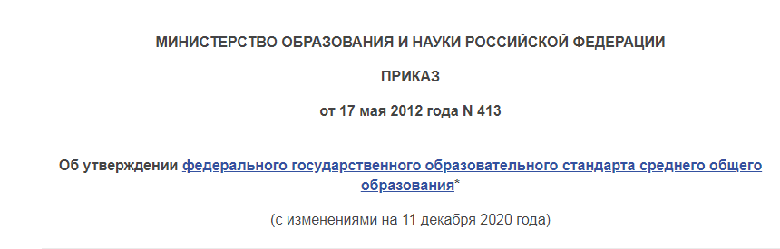
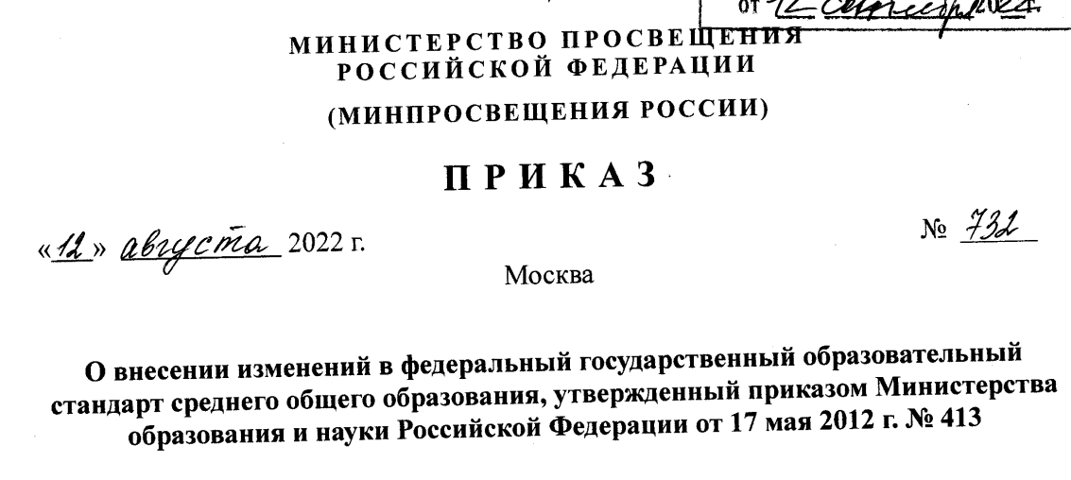

Slide 11
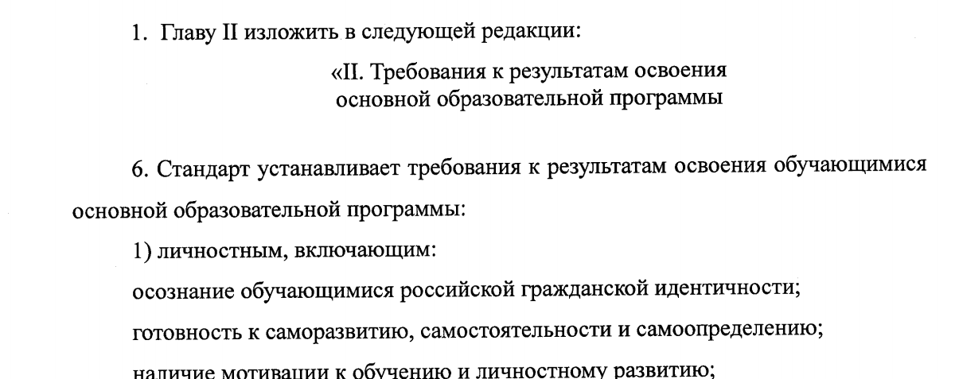
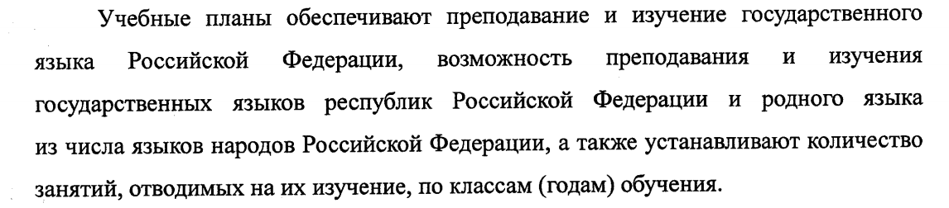

Slide 12
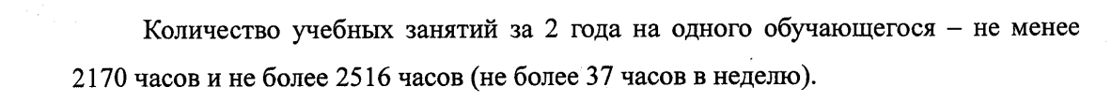
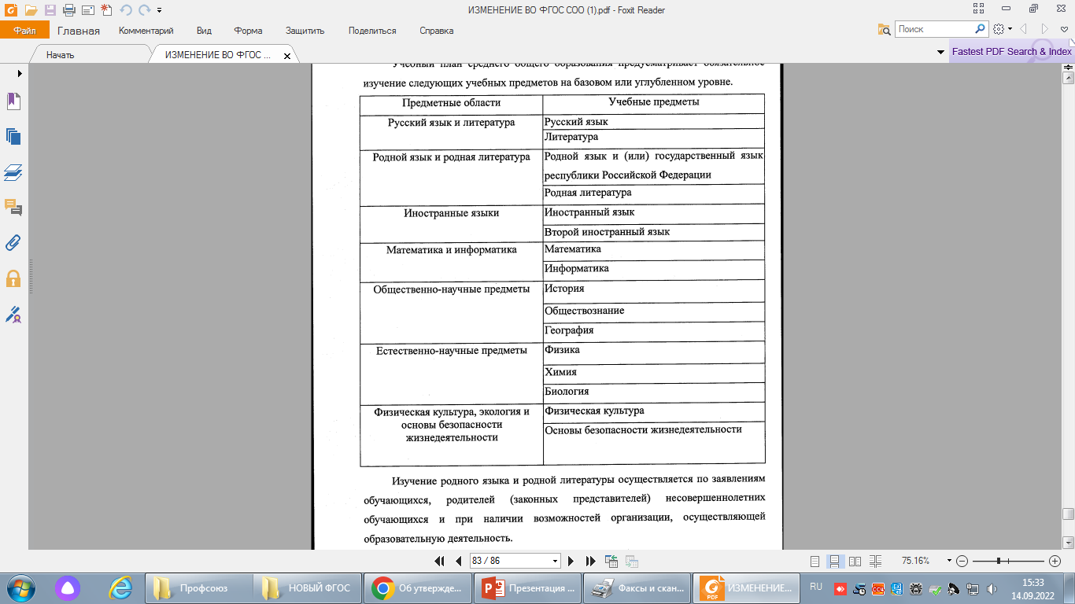

Slide 13
Образовательная организация обеспечивает реализацию учебных планов одного
или нескольких профилей ( естественно-научный, гуманитарный, социально-
экономический, технологический, универсальный)
Учебный план профиля должен содержать не менее 13 предметов
( русский, литература, математика, иностранный, информатика, физика, химия,
биология, история, общество, география, ФЗК, ОБЖ) и предусматривать не менее
2 учебных предмета на углубленном уровне из соответствующей профилю области)
Учебные планы в адаптированных основных образовательных программах могут
предусматривать изучение всех учебных предметов на базовом уровне

Slide 14
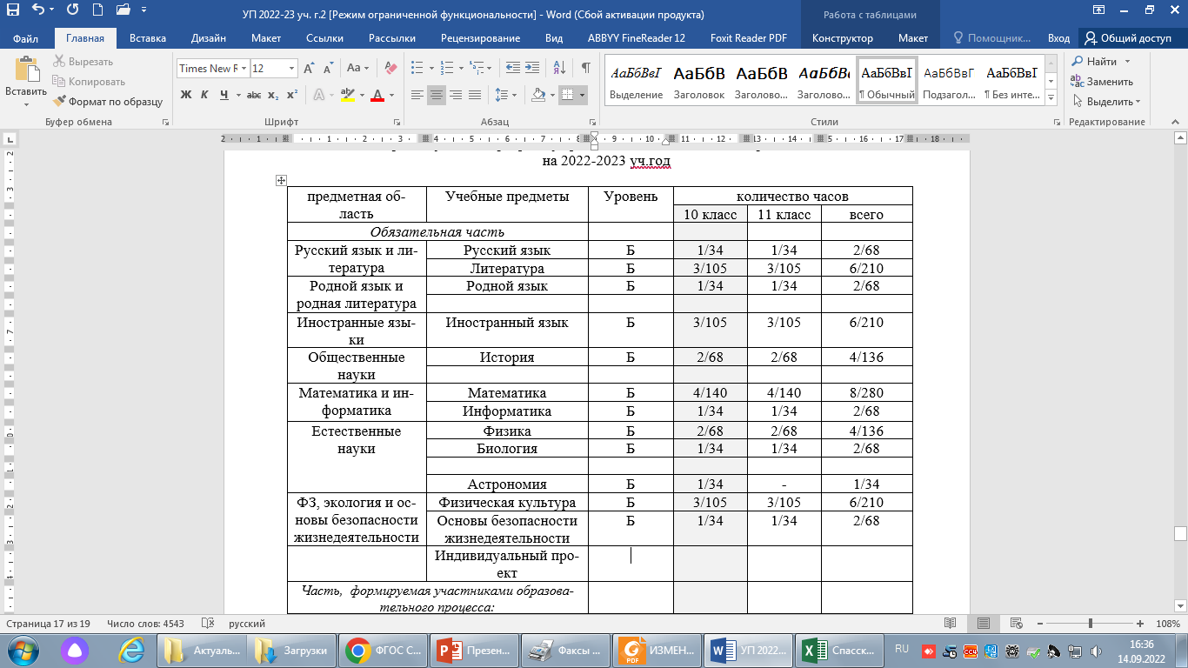
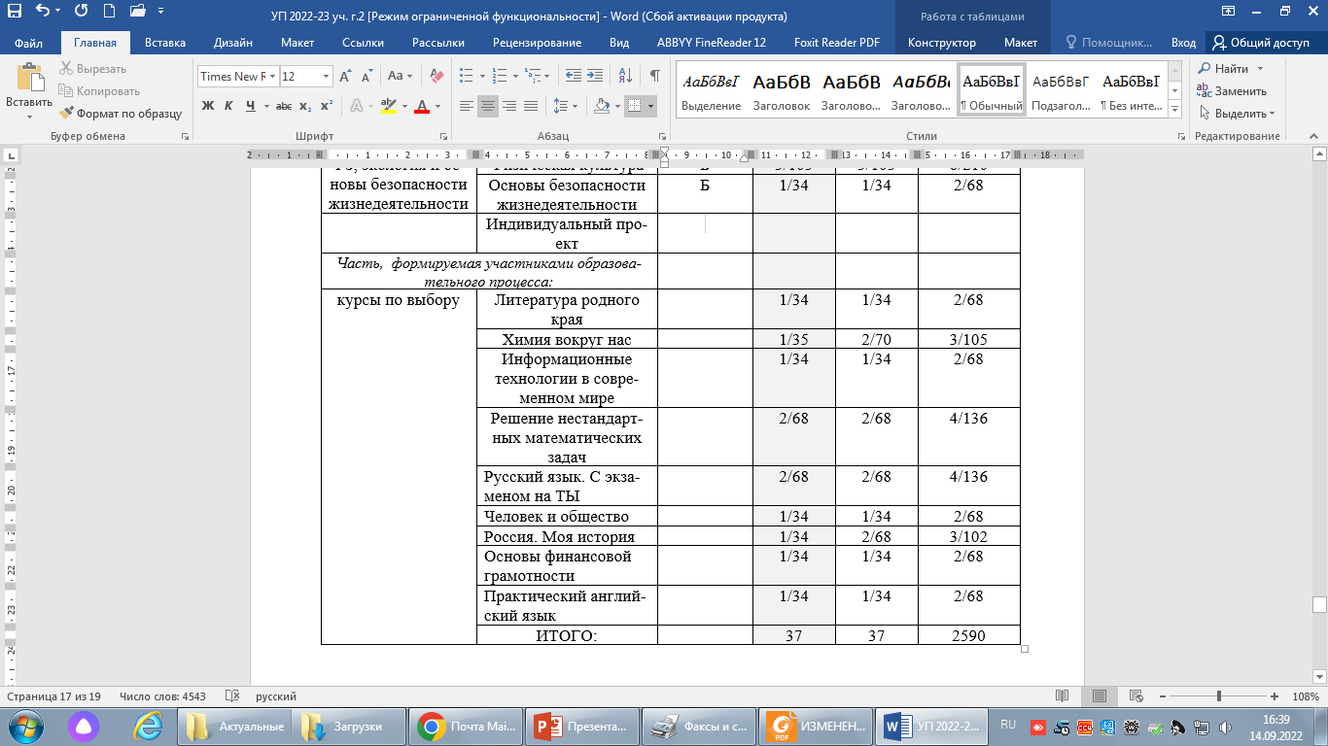
Родная литература
Обществознание
География

Slide 15
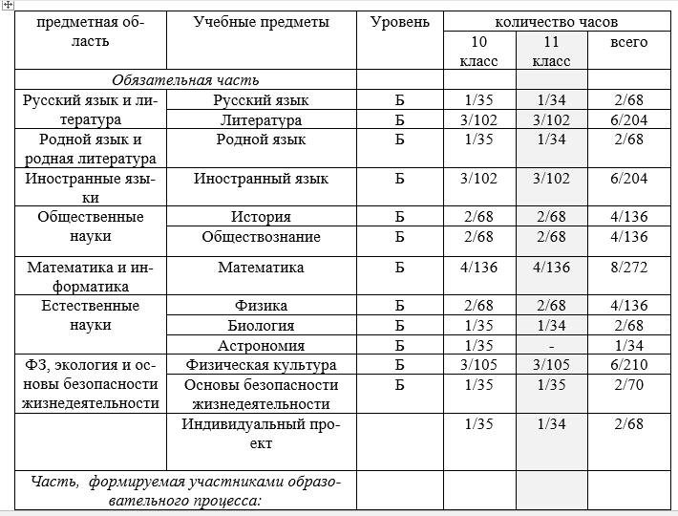

Slide 16
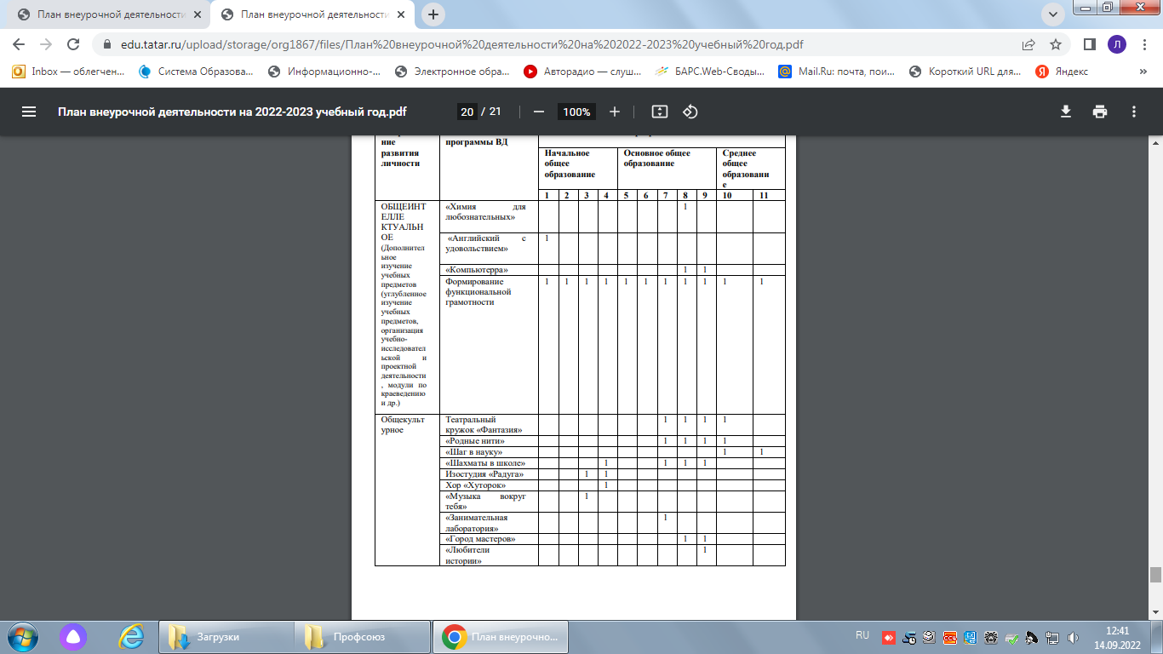

Slide 17
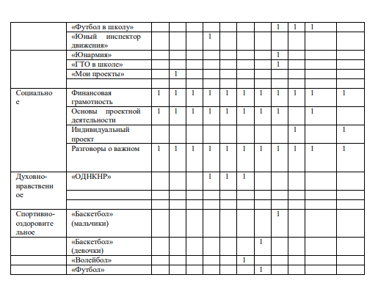

Slide 19
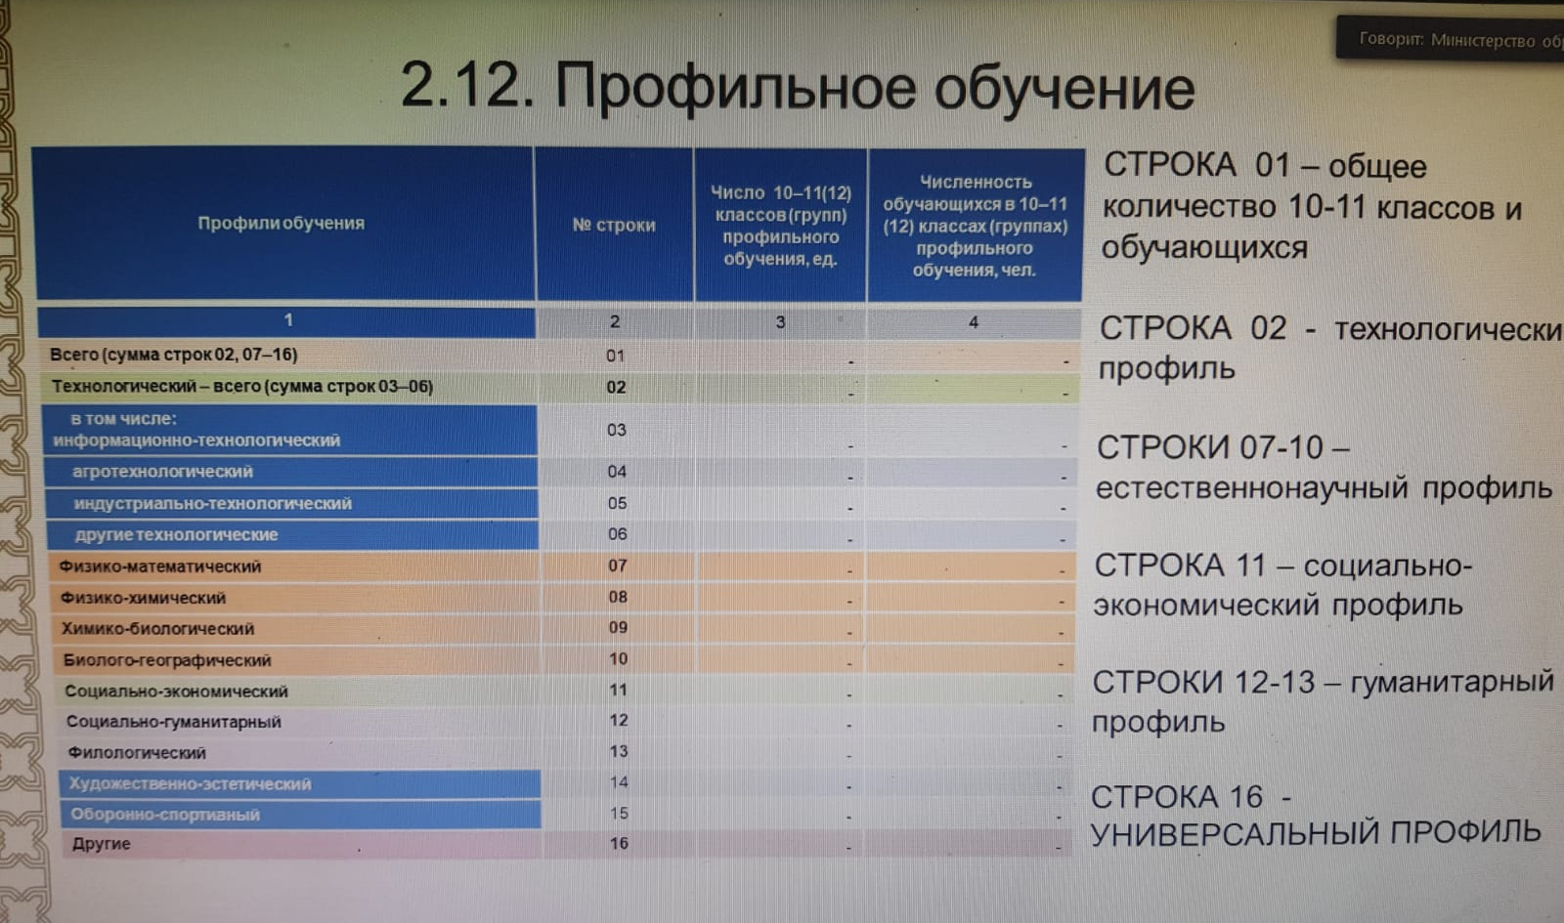

Slide 20
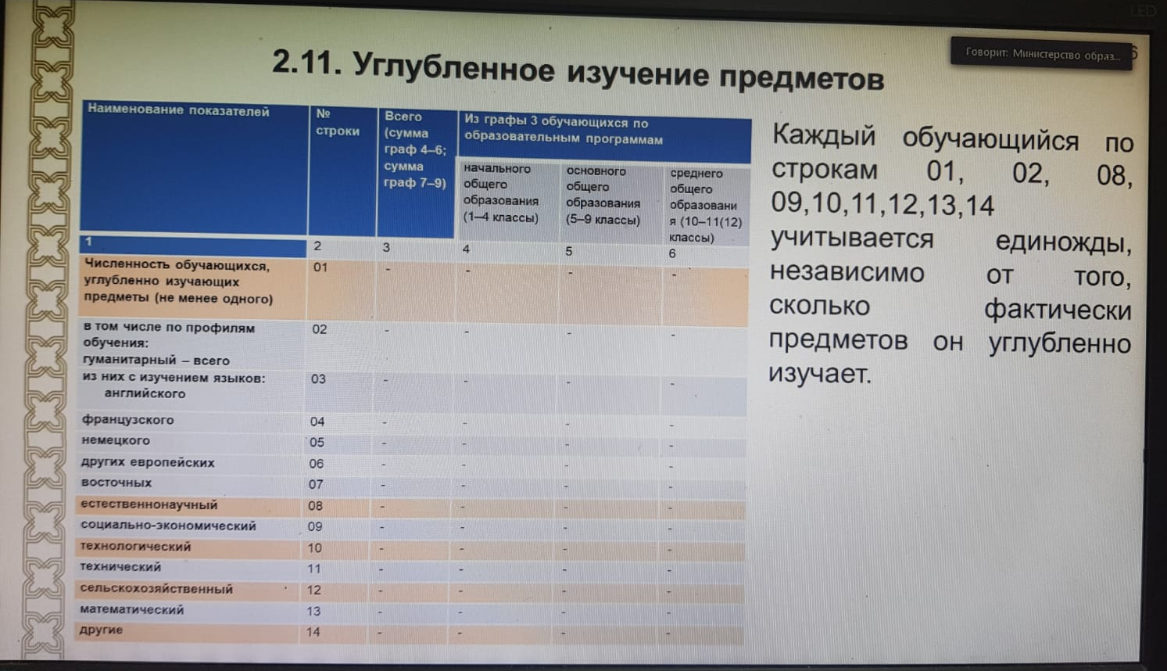

Slide 21
Доля доступности дошкольным образованием от 2 до 8 лет
Доля населения от 15 до 21 г. охваченного образованием
Доля граждан, прошедших обучение по дополнительным профессиональным программам
Доля детей от 5 до18 лет, охваченными дополнительным образованием детей (Навигатор)
Выявление, поддержка и развитие талантливой молодёжи

Slide 22
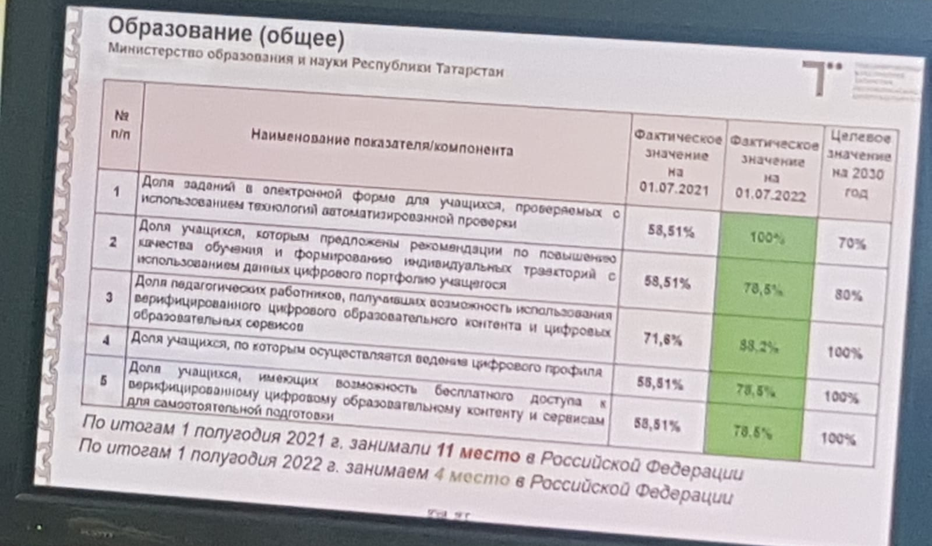
«Цифровая зрелость»

